Slide 1
About CSS
28기 2조 김규정 김영동 김지윤 남천우 염창섭

Slide 2
Index
1
CSS란?
CSS의 개요와 정의
2
선택자와 속성
CSS의 선택자(Selector)와 속성(property)에 대해 알아봅니다.
3
Layout을 통한 CSS활용
예제를 바탕으로 CSS 코딩을 학습합니다.

Slide 3
CSS의 역사
History of CSS
2016년
CSS Level2 R2
1998년
CSS Level2
현재 사용되고 있는 버전으로 아직 초안 단계이며 CSS의 최신 표준안은 아니다.
1996년
CSS Level 1
Hover같은 여러 선택자와 value inherit 들이 처음 추가 되었다.
1994년
CSS의 시작
최초의 CSS표준안으로
지금은 보편적으로 쓰이는 border와 같은 속성 등이 처음 추가 되었다.
HTML의 아버지인 Tim Berners-Lee와 함께 일하던 Hakon wium Lie에 의하여 처음으로 제안되었다.
CSS의 미래
현재 CSS Level3도 논의중인 상태이다. 이 버전 부터는 글자의 특수효과나 간단한 애니메이션도 CSS로 구현할 수 있게 되었다.
Notes:
버전
공개일
내용
CSS 1
1996-12-17
정식 명칭은 CSS Level 1. 최초의 CSS 표준안이다. border 등이 처음 추가되었다. 자세한 사항은 문서를 참조. #
CSS 2
1998-05-12
정식 명칭은 CSS Level 2. :hover 같은 여러 selector와 value inherit 등이 처음 추가되었다. 자세한 사항은 문서를 참조. #
CSS 2.1
2011-06-07
정식 명칭은 CSS Level 2 Revision 1. CSS 2의 각종 오류를 수정한다. 일종의 핫픽스. IE는 이 표준안을 IE8에서야 모두 지원한다. CSS 2.1 표준안(영문)
CSS 2.2
2016-04-12
정식 명칭은 CSS Level 2 Revision 2. 하지만 아직 초안 단계이며 CSS의 최신 표준안이 아니다.
Level 3도 논의 중이고, 여기부터는 글자의 특수효과나 간단한 애니메이션도 CSS로 구현할 수 있게 되었다. 브라우저들이 지원을 늘려와서 거의 표준화 되어 있고, IE9도 일부 기능을 지원한다. 2016년 현재는 CSS3 의 애니메이션 기능과 3d 변환 기능 정도는 (IE 구버전을 제외한)주요 브라우저에서 표준으로 지원한다. 그래픽 툴에서 볼 수 있는 혼합옵션까지도 지원한다. 아직 표준안이 완성되지 않았기에 브라우저별 지원 범위가 다르다. Level 4도 논의 중에 있다.

Slide 4
CSS의 정의
Cascading Style Sheet
CSS (Cascading Style Sheets)의 정의는 HTML 요소에 스타일을 적용하는 규칙 기반 언어로서 구체적으로 어떤 스타일로 요소가 표시 되는지를 정하는 규격이라고 할 수 있습니다.
초기의 웹은 HTML 하나로 문서의 뼈대도 만들고 꾸미기도 함께 하였지만,
공통적인 디자인을 갖는 문서가 여럿 존재 할 경우 하나의 디자인이 변경되면 모든 파일을 수정해야 하는 등의 번거로움이 있습니다.
CSS는 이런 문제를 해결함과 동시 웹 페이지의 정보와 디자인(표현)을 분리해주어, 역할 분담도 되는 효과를 가지고 있습니다.
Notes:
"디자인적 요소를 HTML과 완전히 분리시켜 구조화된 HTML을 만들어보자!"

Slide 5
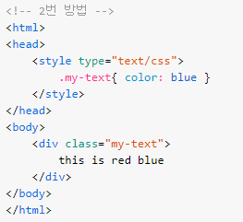
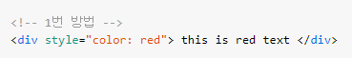
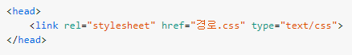
사용법
How to Use
01
02
03
인 라인 스타일 시트
내부 스타일 시트
외부 스타일 시트
HTML태그의 <style>속성을 이용하는 방법입니다.
이 방법을 사용시 HTML과 CSS를 분리하는 장점이 없어지기
때문에 2, 3번을 주로 활용합니다.
<style> 태그를 통해 HTML 문서 내부에 기술하는 방법입니다.
<style> 태그는 주로 <head>
태그 내부에 사용합니다.
.CSS파일로 분리하여 HTML문서에 연결하는 방법입니다.

Slide 6
주의사항
CAUTION
CSS는 HTML과 달리 문법에 엄격하며 구두점 하나만 빼먹는 실수를 해도 전체 CSS파일의 로딩에 실패한다. 따라서 CSS를 편집할 때는 코드의 무결성을 검증해줄 수 있는 코드 에디터를 사용하는 것을 권장한다.
단일 객체에 대해 여러 개의 CSS 문법이 몰려 있을 경우 CSS(내리 꾸미기 서식) 이름이 뜻하는 바와 같이 가장 나중에 서술된 문법을 따른다. (!important 키워드를 사용하면 제어가 가능하다)
불러오는 방식에 따라서도 우선순위가 달라지는데 개별 태그의 style"…" >> <style>태그 >> <link> 태그 순으로 기본 지정되어있다.

Slide 7
선택자와 속성
Selector and property
선택자
선언
선언
H1
{ color: red; font-size: 20px; }
속성
속성값
속성
속성값
선택자는 스타일을 지정할 HTML 요소(elements)를 가리킵니다.
선언 블록은 세미콜론으로 구분 된 하나 이상의 선언을 포함합니다.
각 선언에는 콜론으로 구분 된 CSS 속성(property) 이름과 값이 포함됩니다.
CSS 선언은 항상 세미콜론으로 끝나며 선언 블록은 중괄호로 묶습니다.

Slide 8
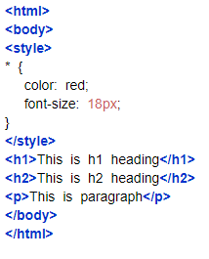
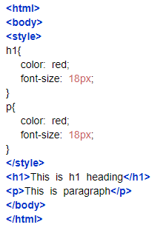
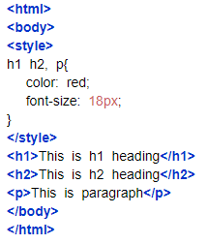
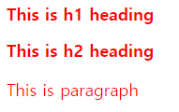
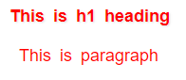
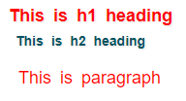
선택자의 종류
Kind of selector
전체 선택자
태그 선택자
복합 선택자
전체 선택자는 페이지의 모든 태그를 선택 하는데 사용되며 명령어로는
* {} 를 사용합니다.
태그 선택자는 태그 이름을 기반으로 태그를 선택합니다.
다음과 같이 페이지의 모든 <p> 태그를 선택할 수 있습니다
여러 태그가 같은 스타일을 사용한다면 쉼표를 사용해서 그룹화 한다면 코드를 최소화 할 수 있습니다.
ㅇㅁㅇㅁㅇㅁ
ㅇㅁㅇㅁㅇㅁ
ㅇㅁㅇㅁㅇㅁ

Slide 9
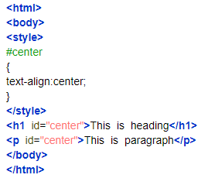
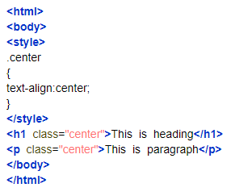
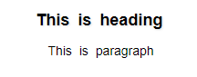
선택자의 종류
Kind of selector
ID 선택자
클래스 선택자
ID 선택자는 하나의 고유한 태그에 대한 스타일을 지정하는 데 사용됩니다.
이 선택자는 Html 요소의 id 속성을 사용하며 명령어로는 "#＂을 사용합니다.
클래스 선택자는 태그 그룹에 대한 스타일을 지정하는 데 사용됩니다. ID 선택자와 달리 이것은 같은 클래스를 가진 많은 태그들에 대해 일관적인 스타일을 설정할 수 있게 해줍니다. 명령어로는 ”.”를 사용합니다.
ㅇㅁㅇㅁㅇㅁ
ㅇㅁㅇㅁㅇㅁ

Slide 10
CSS의 속성
Property of CSS
HTML과 비슷하게, CSS도 특정한 기능을 하는 속성들이 미리 정의되어 있으며, 이를 활용하여 태그의 스타일을 빠르게 정의 할 수 있습니다.
A 타이포그래피
HTML이 처음 등장했을 때는 이미지를 표현하는 기능도 없었습니다. 단지 문자만이 존재하는 미디어의 전부였습니다. 그렇기 때문에 HTML에서 서체와 관련된 부분은 가장 유서 깊은 분야이면서 동시에 속성의 사용빈도도 가장 높습니다.
A
D 그래픽
CSS를 이용하면 엘리먼트의 배경을 지정할수있다. 엘리먼트의 배경에 이미지나 색깔 등을 지정할 수 있는 속성이다.
CSS3 부터는 포토샵이나 플래쉬로 해야 했던 작업도 CSS로 처리가 가능해졌습니다. 이는 모션그래픽이라 부릅니다.
B
D
B 상속
C
CSS에서 상속이란 특정 속성들이 부모 요소로부터 자식 요소로 전달되는 개념입니다.
이것은 유전학에서 말하는 상속과 매우 흡사합니다. 부모의 눈이 파란색이라면, 자식들의 눈 또한 파란색일 확률이 높습니다.
C 레이아웃
정보를 잘 정리 정돈해서 일관된 모습으로 보여지도록 하는 것은 디자인에서 매우 중요한 주제입니다. 구획을 나누고 적절히 정보를 배치하는 것을 레이아웃(layout)이라고 합니다.

Slide 11
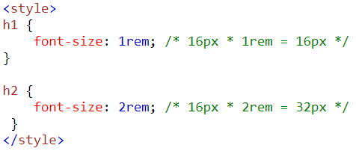
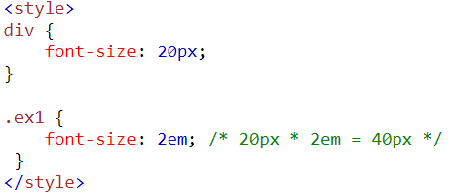
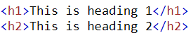
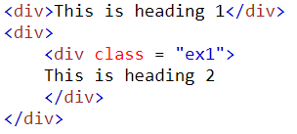
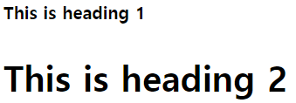
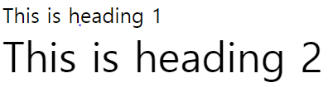
타이포그래피
font-size
css를 이용해서 font의 size를 변경하는 것에는 px와 rem, em을 사용하게 됩니다.
Px는 pixel로 고정된 값을 가지고 있기때문에 사용자가 임의로 조정할 수 없으며 남은 두 속성을 알아봅니다.
Rem
Rem의 경우 최상위 태그 기준, 즉 html의 기본 폰트 크기인 16px를 기준으로
1rem일경우 16px에 1배를 한 값인 16px, 2rem일경우 2배인 32px이 됩니다.
Em
Em의 경우 바로 위의 상위 태그, 자신의 부모가 되는 태그의 크기에 비례하여 rem과 같이 부모의 폰트 크기가 20px일 때 2em일 경우 20px에 2배를 한 값인 40px로 표현이 됩니다.

Slide 12
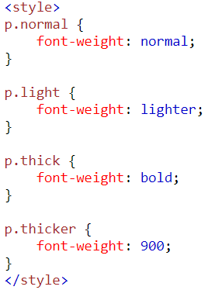
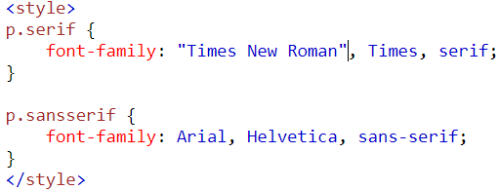
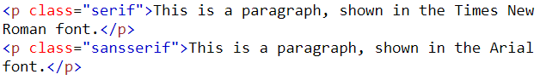
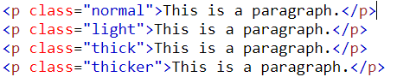
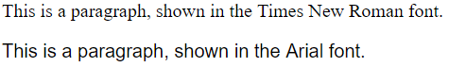
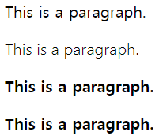
타이포그래피
font-family
-weight
Font-family는 글꼴을 지정하는 속성이며
Font-weight는 폰트의 두께를 나타내는 속성입니다.
Font - family
글꼴과 만약 해당하는 글꼴이 없을 때 사용할 글꼴, 폰트를 입력하여 사용하는 속성입니다.
Font - weight
Weight는 두께를 나타내는 속성으로 100~900까지 100단위로 지정이 가능합니다.
Lighter, normal, bold, bolder 4가지가 주로 사용되며 기본값은 normal입니다.

Slide 13
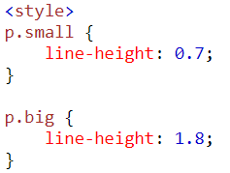
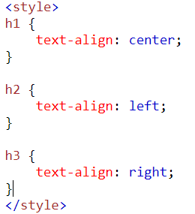
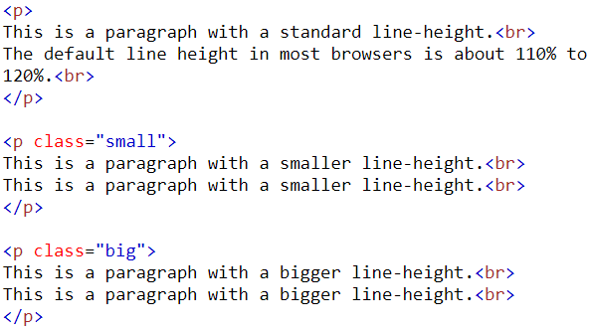
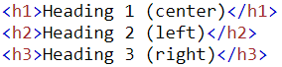
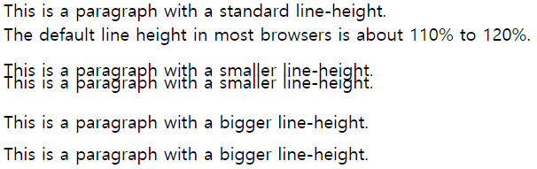
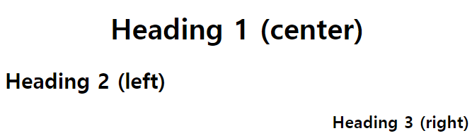
타이포그래피
Line-height
Text-align
Line-height 행 사이의 간격을 지정하는 속성
Text-align 텍스트의 정렬 방향을 설정하는 속성
Line-height
Line-height의 경우 행과 행사이의 간격을 지정하는 속성으로 기본 값은 1.2입니다.
Text-align
Text-align은 left, right, center, justify(양쪽정렬) 총 4가지의 값을 사용할 수 있고 뜻에 맞게 정렬을 하는 역할을 합니다.

Slide 14
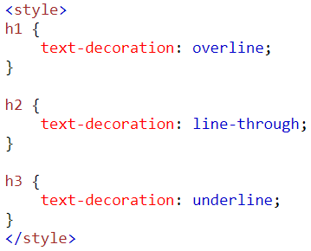
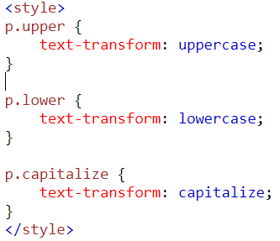
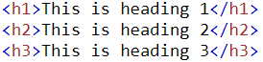
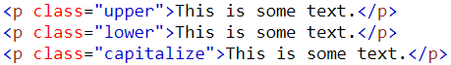
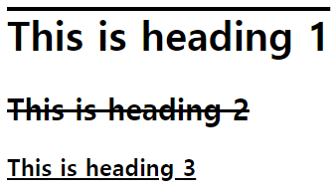
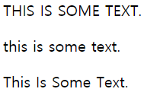
타이포그래피
Text-decoration
Text-transform
Text-decoration은 입력된 문자열에 줄을 긋는 효과를 주는 속성입니다.
Text-transform은 텍스트의 대소문자를 변환하는 속성입니다.
Text-decoration
Decoration은 입력된 문자열에 줄을 긋는 효과를 주는 속성으로 non, overline, line-through, underline이 있습니다.
Text-transform
대문자를 소문자로 소문자를 대문자로 표현할 때 많이 쓰이는 속성입니다.
Uppercase, lowercase, capitalize 3가지 속성이 있습니다.

Slide 15
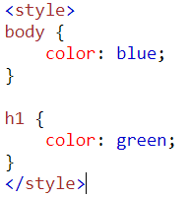
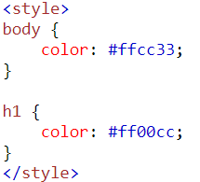
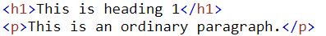
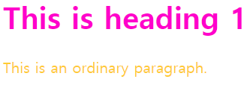
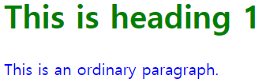
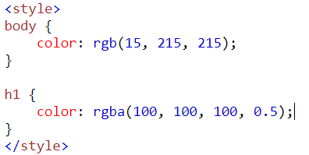
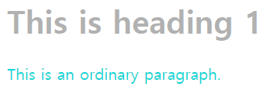
타이포그래피
color
Color는 말 그대로 html의 색상을 바꿔주는 역할을 합니다.
그 중에서도 글자의 색상을 변경하는 속성입니다.
지정된 색과 16진수
Red, blue 등 이미 정의되어진 색을 사용하거나 #000, #FFFFFF 등 16진수를 사용할 수 있습니다.
RGB와 RGBA
RGB(255,255,255)등 10진수로 표현한 RGB색상을 사용하거나 여기서 투명도가 추가된 RGBA를 사용 할 수 있습니다.

Slide 16
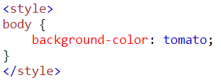
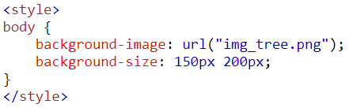
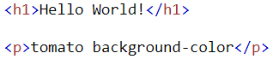

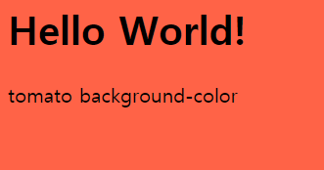
그래픽
background
Background는 단어의 뜻 그대로 배경을 지정하는 속성입니다..
Background-color
Background-color는 지정된 배경의 색을 원하는 컬러로 바꿀수 있는 속성입니다.
Background-image
Background-image는 지정된 배경에 원하는 이미지를 넣을 수 있게 해주며 반복여부 지정도 가능합니다.

Slide 17
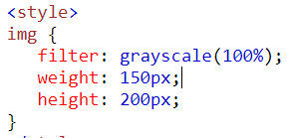


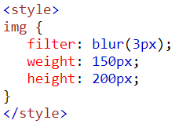


그래픽
filter
Filter속성은 지정된 이미지의 명암이나 밝기는 조절하는 속성입니다
Greyscale과 blur
지정된 이미지를 흑백으로 바꾸거나 블러 처리합니다.
Brightness와 invert
명암을 조절하거나 색상을 반전시킵니다.

Slide 18
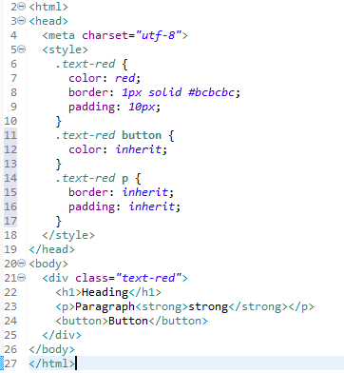



상속
inheritance
상속이란 상위(부모, 조상) 요소에 적용된 속성값을 하위(자식, 자손) 요소가 물려 받는 것을 의미합니다. 상속 기능이 없다면 각 요소의 Rule set에 속성을 매번 각각 지정해야 합니다.
Button처럼 요소에 따라 상속을 받지 못하는 경우도 존재한다.
이럴 경우에는 inherit 키워드를 사용하여 명시적으로 상속받게 할 수 있다.
이는 오른쪽 코드와 결과로 확인할 수 있다.

Slide 19

캐스캐이딩
Cascading
요소는 하나 이상의 CSS 선언에 영향을 받을 수 있습니다.
이때 충돌을 피하기 위해 CSS 적용 우선순위가 필요한데 이를
캐스캐이딩(Cascading Order)이라고 합니다.
<style>
.important-red{ color: red !important } - ①
#my-box .pink{ color : pink} - ③
.blue{ color: blue } - ④
body{
color : gray; - ⑤
}
</style>
<body>
<div id="my-box">
<div class="pink">I am Pink</div>
<div style = "color : green">I am Green</div> - ②
<div>I am Gray</div> - ⑥
<div class="blue">I am Blue</div>
<div class="important-red">I am Red</div>
</div>
</body>
CSS 우선순위
속성 값 뒤에 !important 를 붙인 속성
HTML에서 style을 직접 지정한 속성
#id 로 지정한 속성
클래스, :추상클래스 로 지정한 속성
태그이름 으로 지정한 속성
상위 객체에 의해 상속된 속성
Notes:
하나의 엘리먼트에 대해서 다양한 효과가 영향력을 행사하려고 할 때 우선순위를 어떻게 설정하는가에 대한 규칙인 캐스캐이딩에 대해서 알아봅니다.

Slide 20

레이아웃
Inline
Block element
HTML element
- 화면 전체를 사용하는 태그 => block element
- 화면의 일부를 차지하는 태그 => inline level element
Notes:
block
<div>, <p> 태그 등이 이에 해당됩니다.
가로 길이가 기본적으로 100%이며, block인 태그를 이어서 사용하면 줄바꿈 되어 보입니다. width, height 속성을 지정 할 수 있으며, 레이아웃 배치시 주로 쓰입니다.
inline
<span>, <b>, <i> 태그 등이 이에 해당됩니다. block 과 달리 줄 바꿈이 되지 않고, width와 height를 지정 할 수 없습니다.
inline-block
block과 inline의 중간 형태라고 볼 수 있는데, 줄 바꿈이 되지 않지만 크기를 지정 할 수 있습니다. Internet Explorer 7 이하에서는 사용할 수 없으며 *zoom: 1 이라는 속성을 사용하면 비슷하게 사용할 수 있습니다. (이는 CSS IE 핵 중 하나입니다)

Slide 21


레이아웃
Inline &block

Slide 22


레이아웃
Inline &block

Slide 23


레이아웃
Inline &block

Slide 24


레이아웃
Inline &block

Slide 25

레이아웃
Box-model
구성 :
content(내용),
padding(패딩; 선택적 영역),
border(테두리), margin(마진)
속성 종류 :
속성-style/top/right/bottom/left : 속성 값;
예) border-style: solid; (테두리 스타일 실선)
Box-sizing : 박스의 크기를 화면에 표시하는 방식
(테두리를 포함한 크기를 지정하므로 디자인 예측 용이)
- 사용법 : box-sizing: border-box;

Slide 26


레이아웃
Box Model

Slide 27


레이아웃
Box Model

Slide 28


레이아웃
Box Model

Slide 29


레이아웃
Box Model

Slide 30


레이아웃
Box Sizing

Slide 31


레이아웃
Box Sizing

Slide 32


레이아웃
Box Sizing

Slide 33


레이아웃
Box Sizing

Slide 34



레이아웃
Box Sizing

Slide 35

레이아웃
TABLE
POSITION
FLOAT
GRID
FLEX

Slide 36


레이아웃
Table

Slide 37
레이아웃
Position
Position : 태그를 위치시키는 방법
구성
1) Static : 기본 값, 이동 없이 생성된 위치를 고수
2) Relative : 원래 있던 위치를 기준으로 좌표 지정
3) Absolute : 절대 좌표와 함께 위치 지정
(제한 조건 : position 값이 relative인 부모를 기준)
4) Fixed : 스크롤과 상관없이 항상 문서 최 좌측상단을 기준으로 좌표 고정
5) Inherit : 부모 태그의 속성값을 상속
(absolute나 fixed로 설정 시 가로 크기가 100%가 되는 block 태그의 특징이 사라짐)
사용법(left, right, top, bottom 속성과 함께 사용)
position: static/relative/fixed/inherit top: 20px; left: 30px;

Slide 38



레이아웃
Position

Slide 39


레이아웃
Position

Slide 40


레이아웃
Position

Slide 41


레이아웃
Position

Slide 42



레이아웃
Position

Slide 43


레이아웃
Position

Slide 44




레이아웃
Position

Slide 45

레이아웃
Position

Slide 46


레이아웃
Position

Slide 47


레이아웃
Position

Slide 48


레이아웃
Position

Slide 49


레이아웃
Position

Slide 50


레이아웃
Position

Slide 51


레이아웃
Position

Slide 52


레이아웃
Position

Slide 53


레이아웃
Position

Slide 54
레이아웃
Position

Slide 55

레이아웃
Position

Slide 56

레이아웃
Position

Slide 57
레이아웃
Float
Clear
Float - width, height 속성 등을 이용하여 레이아웃을 배치하는 방식
속성 종류 :
Inherit(부모 요소에서 상속)
Left : 레이아웃 왼쪽에 블록 박스 생성
Right : 레이아웃 오른쪽에 블록 박스 생성
none : 요소를 배치하지 않음
사용법
content > img{ float: left }
Clear - float 속성을 모두 해제
사용법 (조건 : float에서 지정한 속성값)
clear: left;

Slide 58


레이아웃
Float

Slide 59


레이아웃
Float

Slide 60


레이아웃
Float

Slide 61


레이아웃
Float

Slide 62


레이아웃
Float

Slide 63


레이아웃
Float

Slide 64


레이아웃
Float

Slide 65


레이아웃
Float

Slide 66

레이아웃
Float

Slide 67
레이아웃
Grid
Grid : 바둑판 형식의 레이아웃을 통해 주요페이지 영역을 설계하거나, 작은 인터페이스 배치
- 장점 : 트랙크기의 가변성, 아이템 배치 용이, 추가 트랙 생성 가능, 정렬 제어
- 단점 : 브라우저호환성
- 사용 조건 : 요소에 display: grid; 속성 부여
속성
grid-template-columns/rows : 행/열 크기 설정(명시적 그리드)
grid-auto-columns/rows : 행/열 자동 크기 설정(잠재적 그리드)
grid track : 그리드에 그려진 두 라인 사이의 공간
Fr 단위 : 그리드 컨테이너에 남아 있는 사용 가능한 공간의 일정 비율
(예: grid-template-columns: 500px 1fr 2fr;)

Slide 68


레이아웃
Grid

Slide 69


레이아웃
Grid

Slide 70


레이아웃
Grid

Slide 71


레이아웃
Grid

Slide 72


레이아웃
Grid

Slide 73

레이아웃
Grid

Slide 74
레이아웃
Flex
Flex - 요소들의 크기나 위치를 잡아주는 도구
사용 조건 : container 태그에 display: flex; 속성 부여
종류
Flex-direction : 정렬방향 변경 (row/ column)
Flex-basis : 고정 사이즈 정의
Grow & shrink : 창 크기 변경에 따른 레이아웃의 변경 비율을 정의
Holy Grail layout(성배레이아웃) : flex에서 수직/수평방향정렬을 활용한 레이아웃

Slide 75


레이아웃
flex

Slide 76


레이아웃
flex

Slide 77


레이아웃
flex

Slide 78

레이아웃
flex

Slide 79


레이아웃
flex

Slide 80


레이아웃
flex

Slide 81


레이아웃
flex

Slide 82


레이아웃
flex

Slide 83


레이아웃
flex

Slide 84



레이아웃
flex

Slide 85


레이아웃
flex

Slide 86


레이아웃
flex

Slide 87


레이아웃
flex

Slide 88


레이아웃
flex

Slide 89



레이아웃
flex

Slide 90

레이아웃
flex

Slide 91
THX

